Slide 1
Git Flow

Slide 2
Antes de tudo
Antes de começarmos a entender sobre GitFlow, primeiro precisamos trabalhar um pouco com BRANCH

Slide 3
O que é uma Branch?

Slide 4
Branch
Também chamado de ramificação, é um “ponteiro” para as alterações feitas nos arquivos do projeto. Gerando uma nova ramificação garantindo que o código instável não seja mesclado nos arquivos do projeto principal.

Slide 5
Comandos

Slide 6
Comandos
~ git checkout -B “nomeDaBranch”
Cria a partir da branch atual, uma nova ramificação. o -B garante que caso a ramificação não exista, ela seja criada.

Slide 7
Comandos
~ git checkout -B “main”
Da mesma forma que cria ramificação, também pode ser utilizado para voltar para ramificações anteriores

Slide 8
Comandos
~ git merge “nomeDaBranch”
O comando git merge, faz a tentativa de mesclar as branch, utilizando como branch a receber o conteúdo, onde está o ponteiro atual.

Slide 9
Git Flow
É um fluxo de trabalho abstrato para o Git criado para facilitar o processo de desenvolvimento com uma série de comandos novos. O nome por trás desse modelo é Vincent Driessen que, em 2010, escreveu em seu blog pessoal a maneira que ele pensou ser a mais simples de se trabalhar com o Git em larga escala.

Slide 10
Git Flow
Sob este modelo, os desenvolvedores criam uma ramificação de recurso e retardam o merge com a ramificação principal até que o recurso esteja completo. Essas ramificações de recursos de longa duração exigem mais colaboração para fazer o merge e têm um risco maior de se desviarem da ramificação do tronco. Elas também podem introduzir atualizações conflitantes.

Slide 11
Git Flow
Uma das vantagens do Git Flow é o controle estrito. Somente desenvolvedores autorizados podem aprovar mudanças depois de analisá-las de perto. Ele garante a qualidade do código e ajuda a eliminar bugs antecipadamente.

Slide 12
Git Flow
No entanto, é preciso lembrar que isso também pode ser uma grande desvantagem. Ele cria um fluxo que retarda o desenvolvimento de software. Se a velocidade for sua principal preocupação, então pode ser um problema sério. Os recursos desenvolvidos separadamente podem criar ramos de longa duração que podem ser difíceis de combinar com o projeto principal.

Slide 13
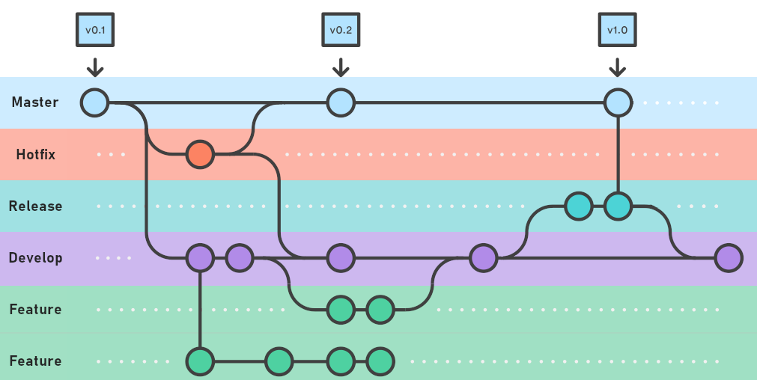
Git Flow

Slide 14
Dev
Ao invés de uma única ramificação main, esse fluxo de trabalho usa duas ramificações para registrar o histórico do projeto. A ramificação main armazena o histórico do lançamento oficial, e a ramificação develop serve como uma ramificação de integração para recursos.

Slide 15

Dev

Slide 16
Feature
Cada novo recurso deve residir na própria ramificação, que pode ser enviada por push para o repositório central para backup/colaboração. No entanto, em vez de serem ramificações da ramificação principal, as ramificações feature usam a ramificação develop como pai. Quando um recurso é concluído, ele passa por merge de volta para a ramificação de desenvolvimento. Os recursos não devem nunca interagir direto com a ramificação main.

Slide 17
Feature
As ramificações de recurso são em geral criadas a partir da ramificação de desenvolvimento mais recente.

Slide 18
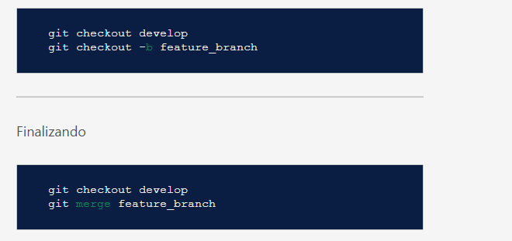
Feature

Slide 19
Release
Uma vez que a ramificação develop adquiriu recursos suficientes para um lançamento (ou uma data de lançamento predeterminada está se aproximando), você divide uma ramificação release a partir da ramificação develop. Criar esta ramificação dá início ao próximo ciclo de lançamento, portanto nenhum novo recurso pode ser adicionado depois deste ponto — apenas atualizações de segurança, geração de documentação e outras tarefas relacionadas ao lançamento devem ir nesta ramificação.

Slide 20
Release
Quando estiver pronta para ser lançada, a ramificação release passa por merge para a ramificação main e é marcada com o número da versão. Ela também deve passar por merge de volta para a ramificação develop, que pode ter progredido desde que o lançamento foi iniciado.

Slide 21
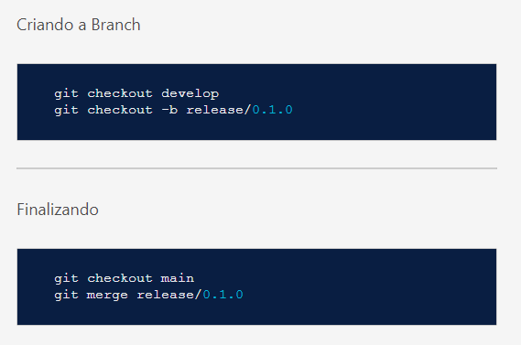
Release

Slide 22
Hotfix
As ramificações de manutenção ou de “hotfix” são usadas para corrigir com rapidez lançamentos de produção. As ramificações de hotfix se parecem muito com ramificações release e feature, com a diferença de serem baseadas na ramificação main ao invés da ramificação develop. Esta é a única ramificação que deve ser dividido direto da ramificação main. Assim que a correção é concluída, deve ser feito o merge dela tanto na ramificação main quanto na ramificação develop (ou na ramificação release atual) e a ramificação main deve ser marcada com um número de versão atualizado.

Slide 23
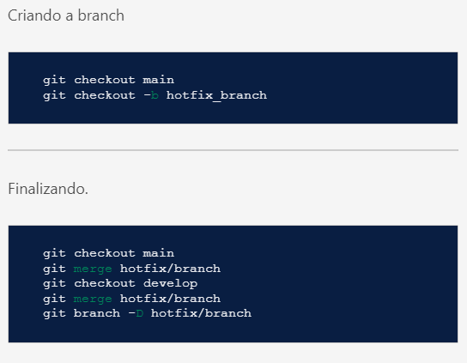
Hotfix

